Slide 1

BIL 344 - Database Systems
Arda Çimen
22295336
Klinik Araştırma Veri Tabanı Projesi

Slide 2
Bu proje ile klinik araştırmalarda hasta, doktor, deney, tedavi, doz, yan etki ve onay süreçlerini kapsayan bir veri tabanı modeli tasarlandı. Veri bütünlüğü, kolay sorgulama ve çoklu ilişkiler hedeflendi.
Model, hasta bilgilerinin gizliliğini sağlarken aynı zamanda klinik araştırmaların detaylı şekilde takip edilebilmesine imkan tanır.
Doktorların uzmanlık alanlarına göre sınıflandırılması, hastaların araştırmalara katılım durumlarının kaydedilmesi ve uygulanan tedavilere dair dozaj bilgileri ile yan etkilerin izlenebilmesi sağlanmıştır. Böylece araştırma sürecinde meydana gelebilecek tüm klinik olaylar sistematik bir yapıya kavuşturulmuştur.

Slide 3
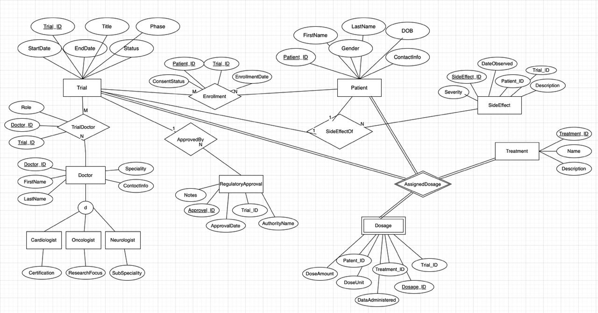

Slide 4
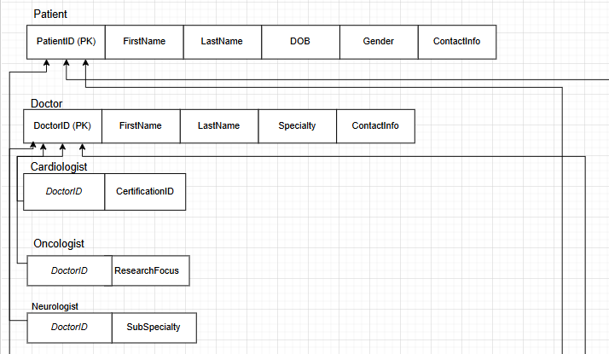
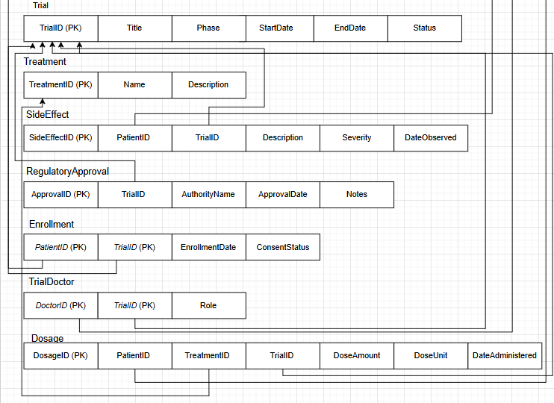
Relational Schema Diagram
1.
2.

Slide 5

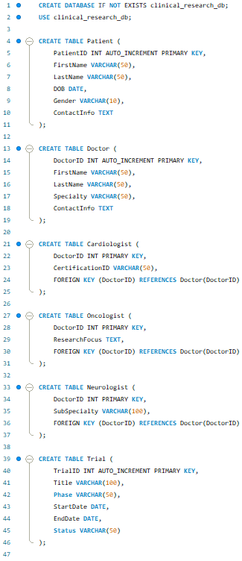
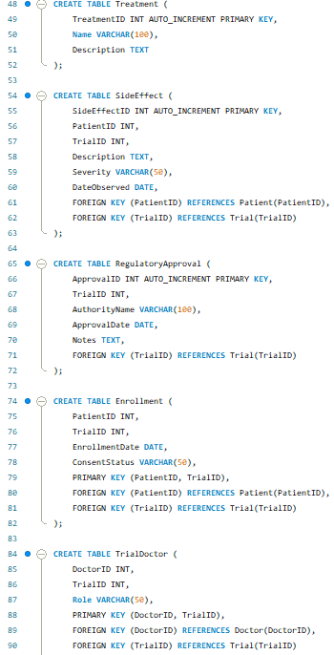
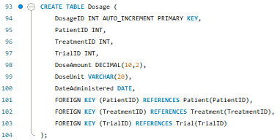

Slide 6
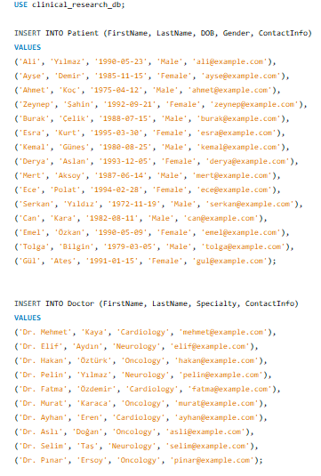
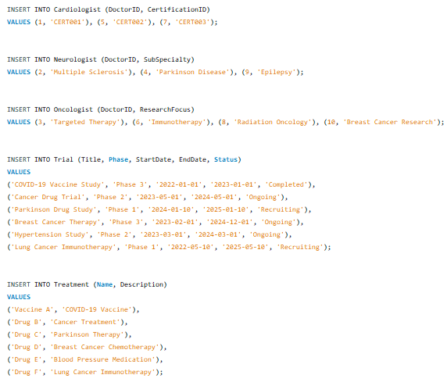
Dummy Datas

Slide 7
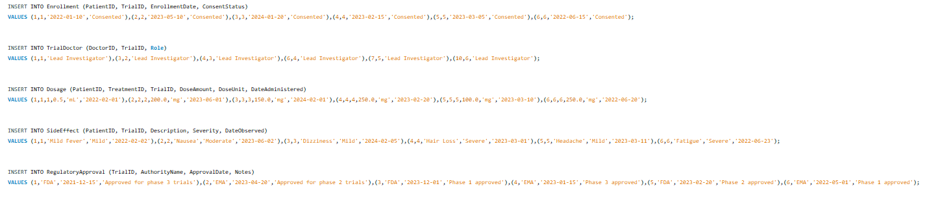

Slide 8
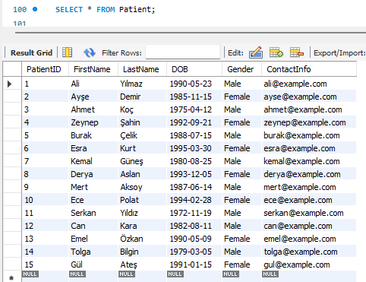
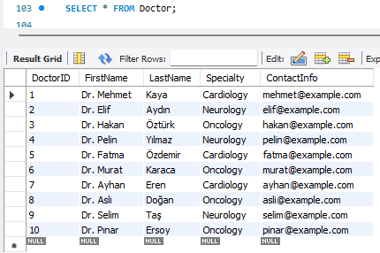
Queries
All Patients
All Doctors

Slide 9
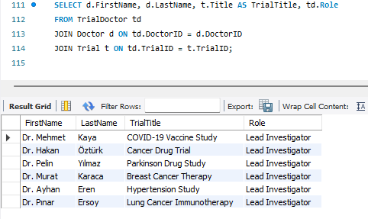
Doctor Experiment

Slide 10
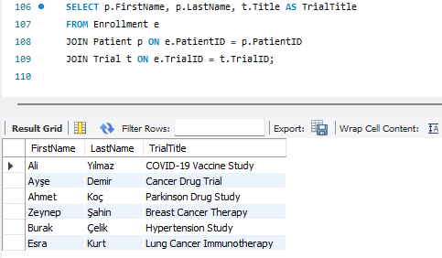
Patient Experiment

Slide 11
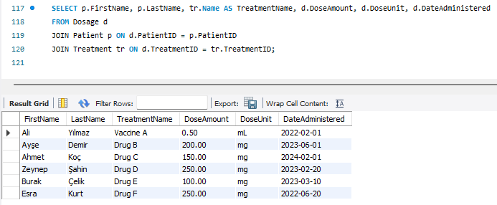
Doses Given To Patients

Slide 12
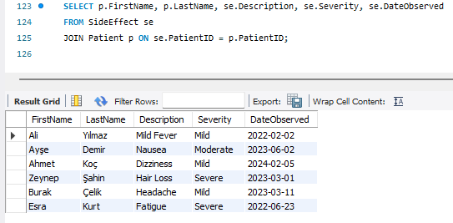
Side Effect Notification

Slide 13
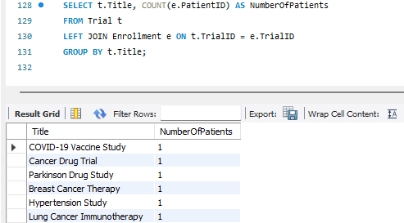
Test Approvals

